Slide 1
Презентация к НОД по аппликации в средней группе «Золотые подсолнухи»

Slide 2
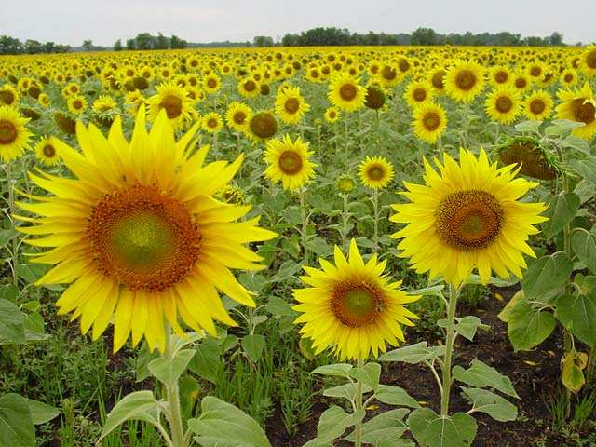

Slide 3
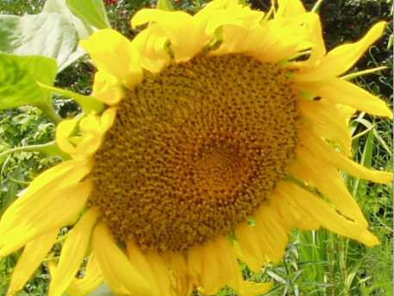

Slide 4
